Slide 1
APOLLO_NG: Verbesserte Wolkeneigenschaften für den Solarstrahlungsdienst im Copernicus Atmospheric Monitoring Service (CAMS)
Niels Killius¹, Lars Klüser¹, Marion Schroedter-Homscheidt¹, Philippe Blanc²
¹DLR Fernerkundungs-Datenzentrum (DFD), Oberpfaffenhofen
²Mines ParisTech/Armines,
Sophia-Antipolis

Slide 2
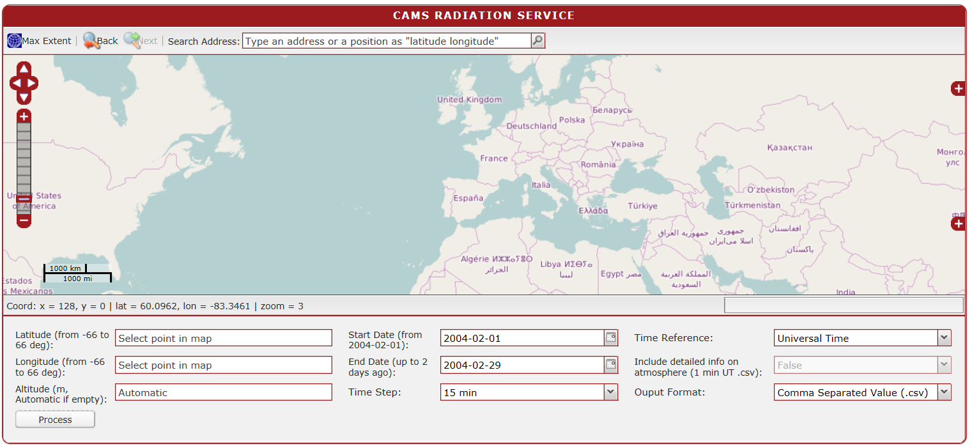
Ein Beitrag aus der F&E des Copernicus Atmospheric Monitoring Service (CAMS) Radiation Service
Bild: CAMS/SoDa

Slide 3
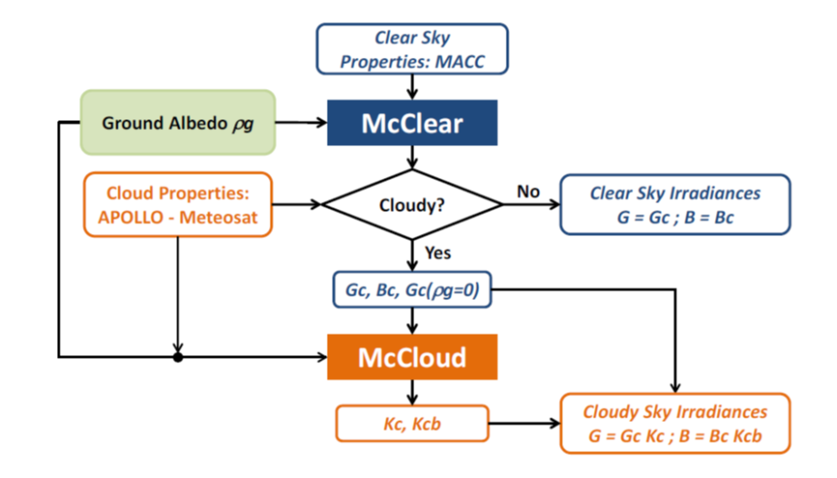
Heliosat-4 Methode
Bild: Wald et. al (2015), MACC III D58.3 report
Methodenpaper: Qu et al (2016), submitted to MetZet

Slide 4
APOLLO_NG
Bisher: Avhrr Processing scheme Over Land, cLouds and Ocean Next Generation (APOLLO, Saunders & Kriebel, 1988)
Es werden nach wie vor AVHRR heritage Kanäle genutzt (deshalb APOLLO_NG)
Probabilistische Wolkenerkennung ➔ Es werden Unsicherheiten mitgeliefert
Generische Methode zur Anwendung für Sensoren mit AVHRR heritage Kanälen
Bereits erfolgreich getestet mit AVHRR, SEVIRI und VIIRS
Zusätzliche Wolkenprodukte wie Effektivradius, Eisgehalt
Detaillierte Methodenbeschreibung:
Klüser, Killius & Gesell (2015)

Slide 5
APOLLO_NG Wolkenerkennung

Slide 6
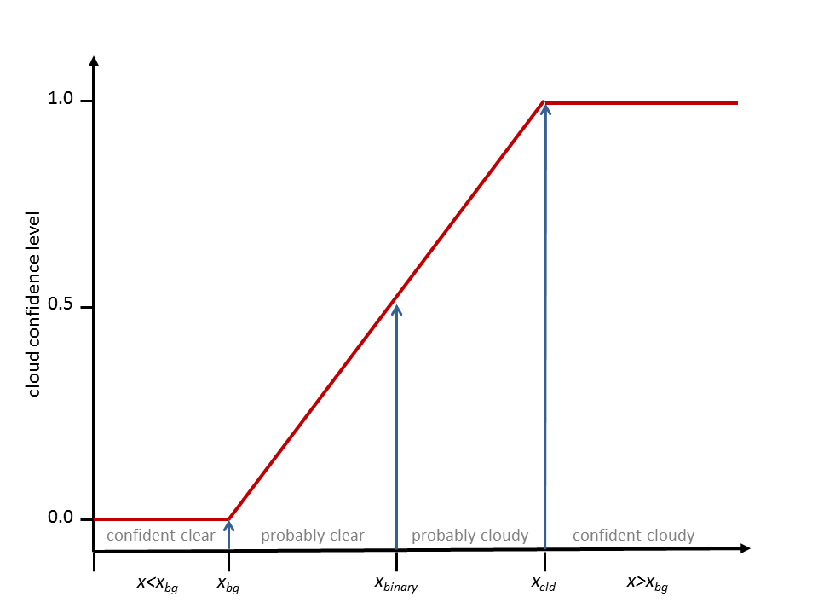
APOLLO_NG Wolkenerkennung
5 klassische APOLLO Wolkentests basierend auf physikalischen Prinzipien
Linearisierung um Schwellwert x_{binary} herum mit geeigneter Metrik
Probabilistische Interpretation:
anstatt klassisch
Bild: Klüser, Killius & Gesell (2015)

Slide 7
APOLLO_NG Wolkenerkennung
Satz von Bayes für Update der Wolkenwahrscheinlichkeit (unter Annahme einer binären Wolkenentscheidung)
führt mit Startwert P_{cld}=0.5 zu
Nach fünfmaligem Update: P_{cld} > P_{cld} (min) ➔ Pixel ist bewölkt

Slide 8
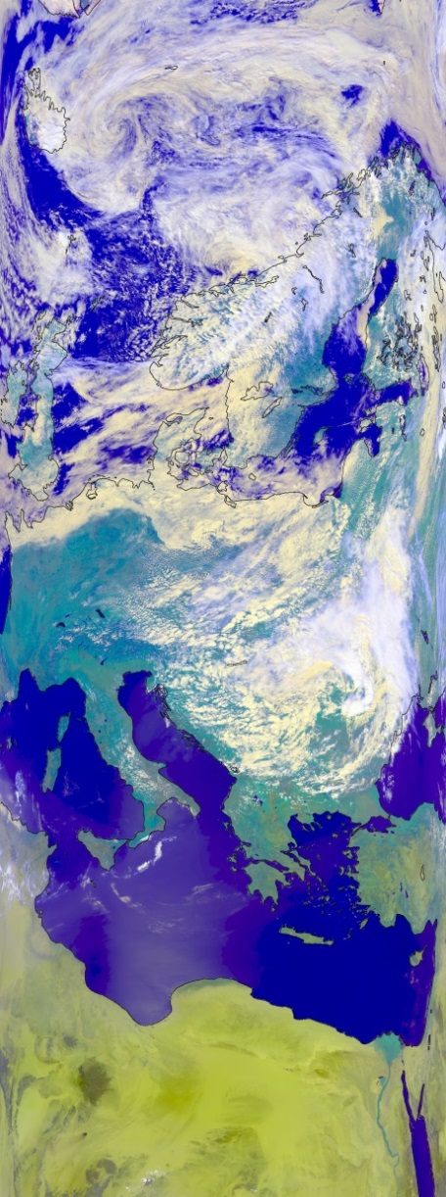
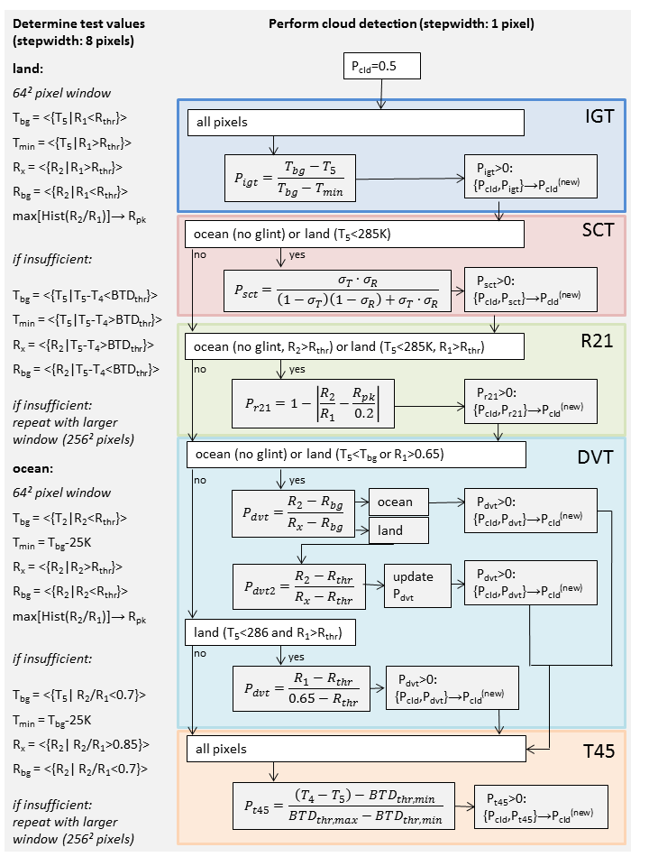
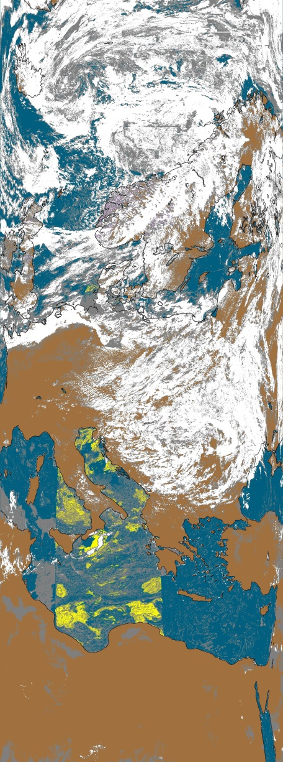
APOLLO_NG Wolkenerkennung
Bild: Klüser, Killius & Gesell (2015)

Slide 9
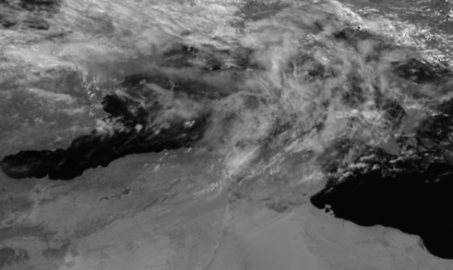
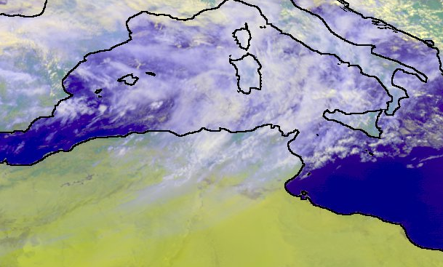
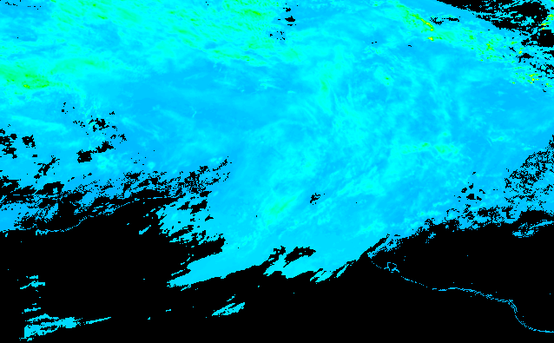
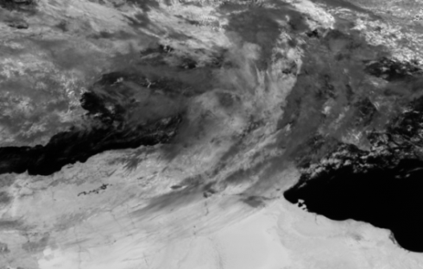
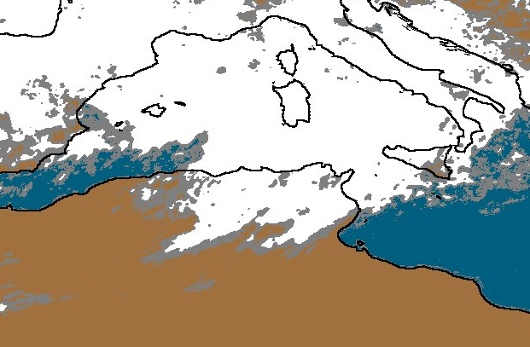
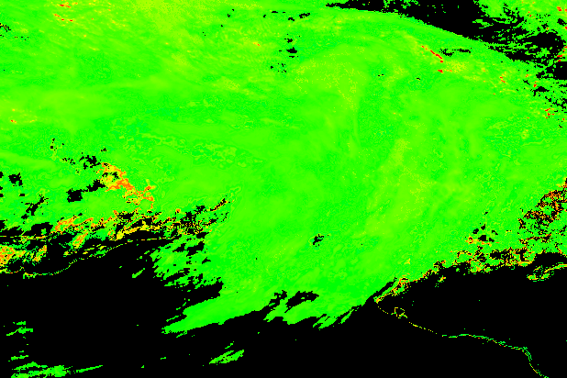
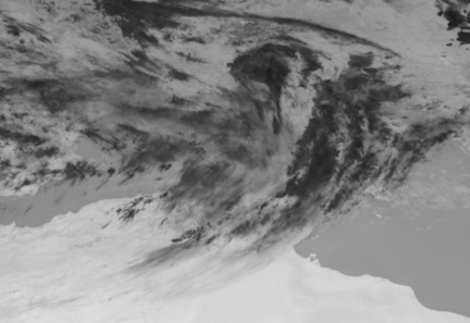
Input und Produkte
0.6µm, 0.8µm
RGB composite
Wolken optische Dicke
1.6µm
Wolkenmaske
Wolken optische Dicke ➔ Unsicherheit
10.8µm, 12.0µm
Cloud Mask Output
(HDF4,netCDF4)
Cloud Product Output
(HDF4,netCDF4)

Slide 10
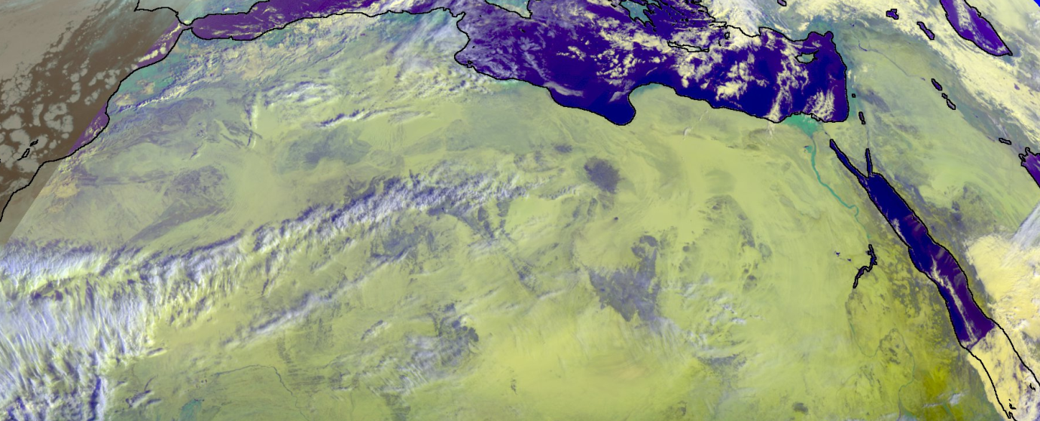
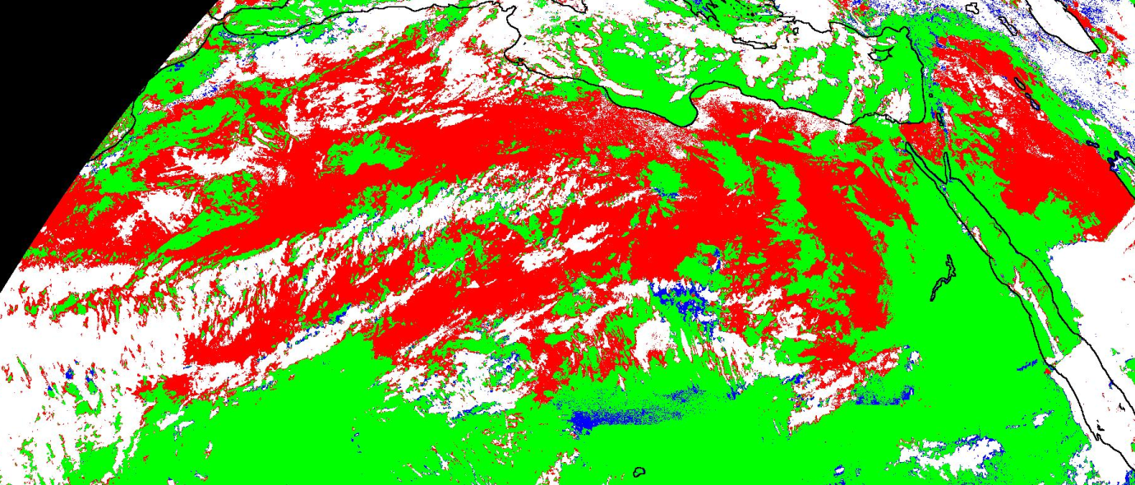
Vergleich APOLLO vs. APOLLO_NG: kalte Wüsten
15. Januar 2008 08:00 UTC
RGB composite
Vergleich der Wolkenmasken p_{thresh} = 40%
 |  | Old APOLLO
 |  | Cloudfree | Cloudy
APOLLO_NG | Cloudfree
 | Cloudy

Slide 11
Zusammenfassung & Ausblick
APOLLO_NG wird höchstwahrscheinlich das alte APOLLO ersetzen
Für unterschiedliche Sensoren mit AVHRR heritage Kanälen anwendbar
Flexiblere Handhabung durch Wolkenwahrscheinlichkeiten möglich
Bekannte Schwäche des alten APOLLO bei kalten, hellen Oberflächen scheint behoben zu sein
Validierung gegen CREW Datensatz läuft
Validierung in Heliosat-4 gegen BSRN Daten läuft

Slide 12
Quellen
Klüser, L., Killius, N., and Gesell, G.: APOLLO_NG – a probabilistic interpretation of the APOLLO legacy for AVHRR heritage channels, Atmos. Meas. Tech., 8, 4155-4170, doi:10.5194/amt-8-4155-2015, 2015.
Qu, Z., Oumbe, A., Blanc, P., Espinar, B., Gesell, G., Gschwind, B., Klüser, L., Lefèvre, M., Saboret, L., Schroedter-Homscheidt, M., and Wald, L. (2016). “Fast radiative transfer parameterisation for assessing the surface solar irradiance: The Heliosat-4 method “. Submitted to MetZet.
Saunders, R. W. and Kriebel, K. T. (1988). “An improved method for detecting clear sky and cloudy radiances from AVHRR data”. Int. J. Remote Sens., 9, 123–150.
Wald, L., Lefèvre, M., Killius, N., Schroedter-Homscheidt , M., and Wey, E. (2015). MACC-III D58.3 “Report on service chain problem investigations “. Chapters 3 and 4.1. EU Copernicus Grant agreement n°633080

